Slide 1
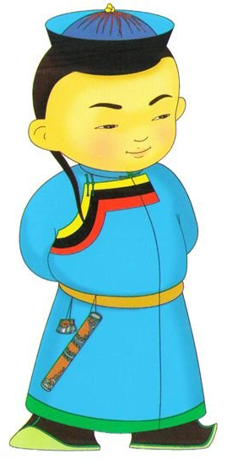
Привет, мой маленький друг!
Я приготовил для тебя задания. Давай проверим, насколько хорошо знаешь свою Малую Родину?

Slide 2
Найдите герб
Российской Федерации
1
2
3
4

Slide 3
Найдите герб Агинского бурятского округа

Slide 4
Найдите флаг Агинского бурятского округа

Slide 5
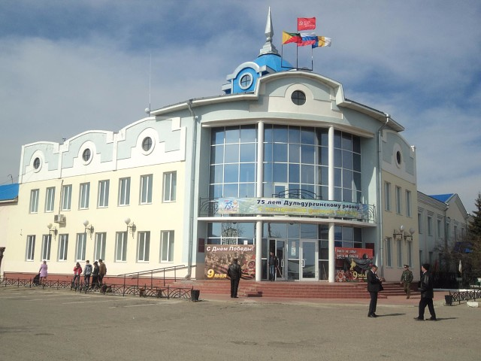
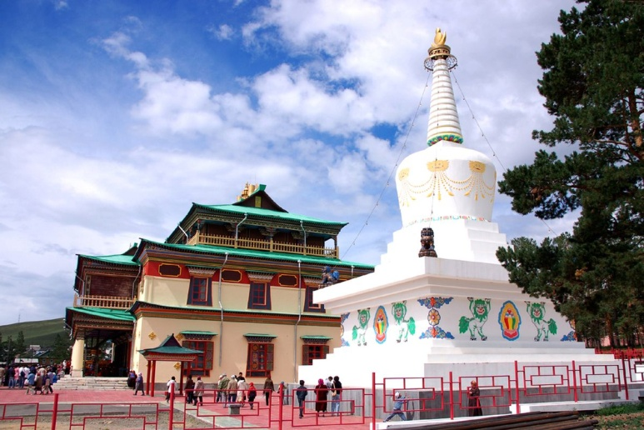
Найдите достопримечательности с.Амитхаша

Slide 6
Отлично!
Молодцы!

